Slide 1
“三好学生、优秀学生干部”一门式线上平台
使用说明
校团委组织部 学生服务中心
2020年10月
Notes:
此页可以删除

Slide 2
目录 Contents
1
拟推荐人填写在线表单

Slide 3
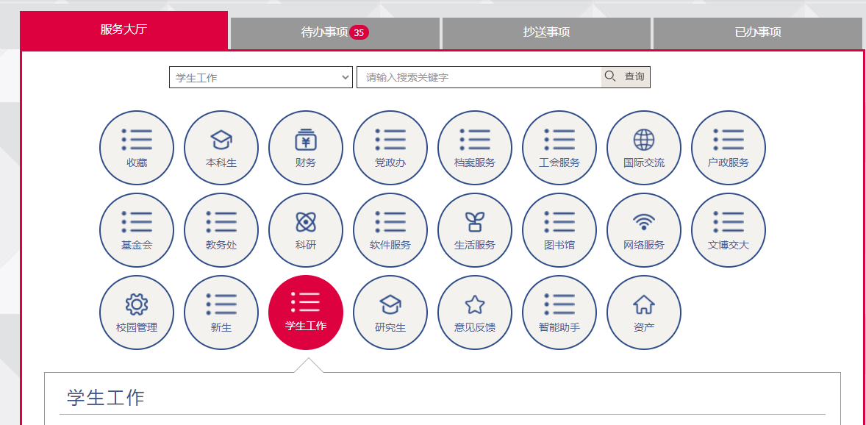
拟推荐人填写表单
登录我的数字交大
  http://my.sjtu.edu.cn/Home/Workspace/me
  或者
  https://ssc.sjtu.edu.cn/f/93e0ad4b
  本次评优提供三好学生、优秀学生干部评选的线上审批通道
进入服务大厅页面，点击学生工作
选择“2019-2020学年三好学生、优秀学生干部评选”应用
使用交大jaccount账号登陆，进行表单填写

Slide 4
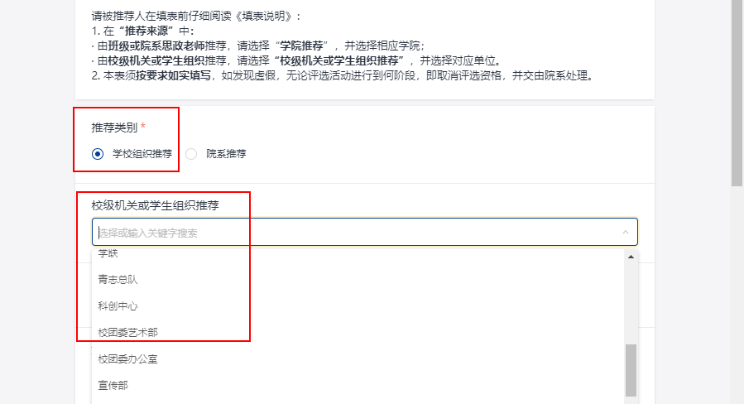
拟推荐人填写表单
流程选择
  首先选择推荐来源，在弹出的下拉选择中选择对应类别的具体推荐来源。
  选择来源：院系推荐
  在弹出的下拉选择中选择：医学院

Slide 5
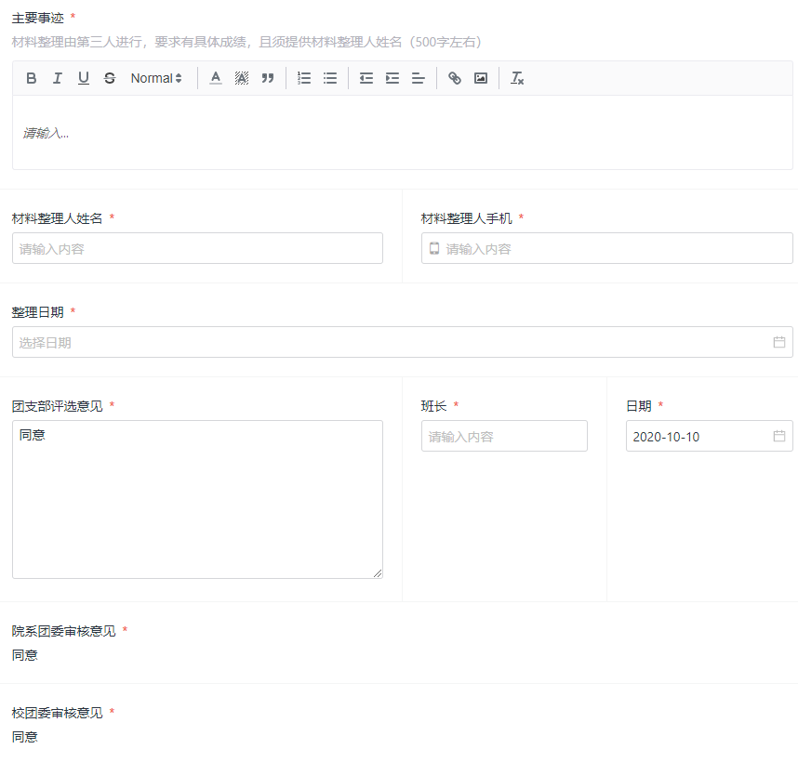
拟推荐人填写表单
填写、提交表单
  本表须按要求如实填写，如发现虚假，无论评选活动进行到何阶段，即取消评选资格，并交由院系处理。
  右上角带有“*”的问题为必填项。（如有留空提交会提示表单存在不合法字段）。
  可点击“暂存”，保持已填写信息。
  点击“提交”，完成申请（每人仅可提交一次，请勿重复操作）。

Slide 6
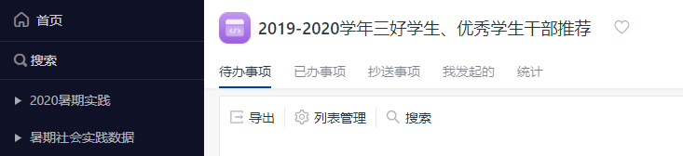
拟推荐人填写表单
查看申请状态
  申请人进入链接，选择登录，通过jaccount登陆一门式平台。
  手机端：在首页左上角点击选择校团委搜索点击进入“2019-2020学年三好学生、优秀学生干部推荐”应用，在右上角“待办事项”展开的菜单里选择“流程中”，查看审批进度。
  电脑端：在首页左上角点击选择校团委，搜索点击“2019-2020学年三好学生、优秀学生干部推荐” ，在左侧菜单的“流程中”查看审批进度。

Slide 7
谢 谢！

